Slide 1
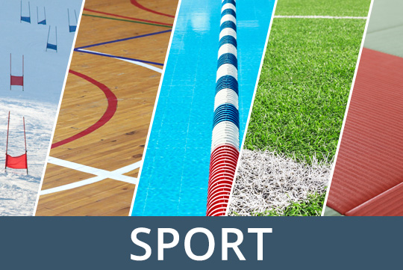

Rada Evropy

Slide 2
Rada Evropy - Council of Europe (CoE)
založení Rady Evropy je 5. května 1949 (tzv. Londýnská dohoda)
tvoří ji 47 členských států (ČR od 30. června 1993)
Nejdůležitějšími institucemi Rady Evropy jsou:
Výbor ministrů (Committee of Ministers)
Parlamentní shromáždění (Parliamentary Assembly)
Kongres místních a regionálních orgánů (The Congress of the Council of Europe / Congress of Local and Regional Authorities of Europe
Komisař pro lidská práva (Commissioner for Human Rights),
Sekretariát – řídí činnost Rady Evropy. V čele stojí generální tajemník (Secretary General)
Evropský soud pro lidská práva (European Court of Human Rights)

Slide 3
Hlavní cíle Rady Evropy jdou shrnout do 4 pilířů:
chránit lidská práva, právní stát a pluralitní demokracii,
podporovat rozvoj evropské kulturní identity a různorodosti,
hledat řešení problémů evropské společnosti (diskriminace menšin, xenofobie, nesnášenlivost, ochrana životního prostředí, klonování lidí, AIDS, drogy, organizovaný zločin atd.),
pomáhat upevňovat demokratickou stabilitu v Evropě prostřednictvím podpory politických, legislativních a ústavních reforem.
Pracovní program Rady Evropy zahrnuje aktivity v následujících oblastech:
lidská práva, sdělovací prostředky, právní spolupráce, sociální a ekonomické otázky, zdravotnictví, vzdělávání, kultura, sport, mládež, místní demokracie a přeshraniční spolupráce, životní prostředí a územní plánování

Slide 4
The Enlarged Partial Agreement on Sport (EPAS)
skládá ze tří statutárních orgánů, které společně umožňují mezivládní platformě provádět své činnosti a dosahovat svých cílů:
Správní rada a předsednictvo EPAS (ministři zodpovědní za sport)
Poradní výbor: Evropské sportovní hnutí
Statutární výbor: stálé zastoupení členských států v Radě Evropy (ministři zahraničních věcí)
https://www.coe.int/en/web/sport/bodies

Slide 5
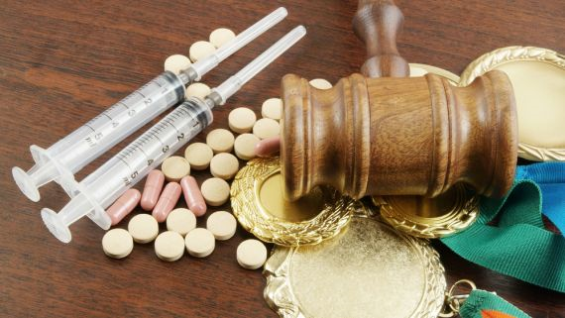
TÉMATA:
Anti-doping
Antidopingová úmluva

Slide 6

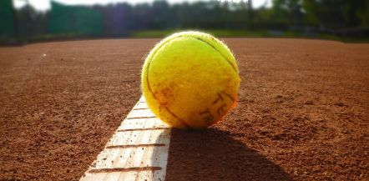
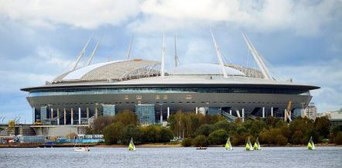

ETICKÝ SPORT
Boj proti korupci ve sportu
Sociální udržitelnost velkých sportovních akcí
Sport a lidská práva

Slide 7
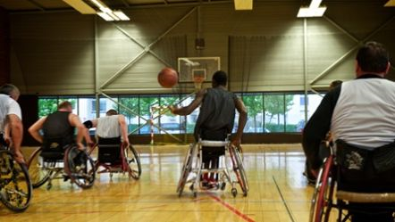
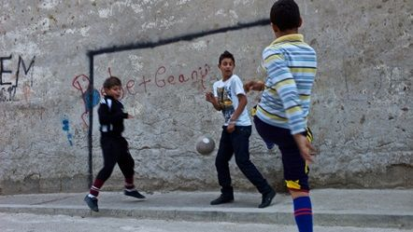
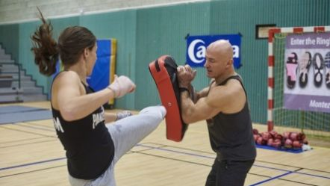
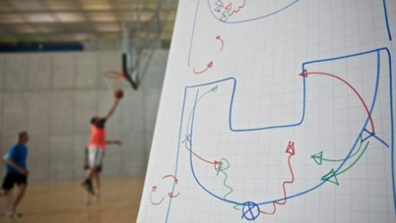
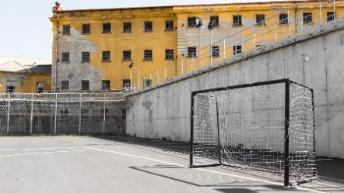
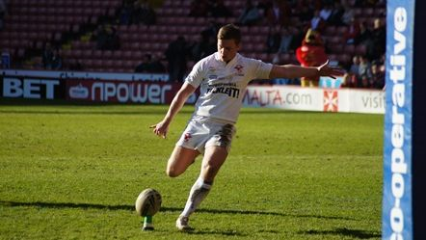
INKLUZE VE SPORTU
Problematika migrantů a jejich integrace prostřednictvím sportu
Sport postižených
Rovnost žen a mužů
Sport a věznice v Evropě
Výuka tělesné výchovy
Boj proti homofobii ve sportu

Slide 8
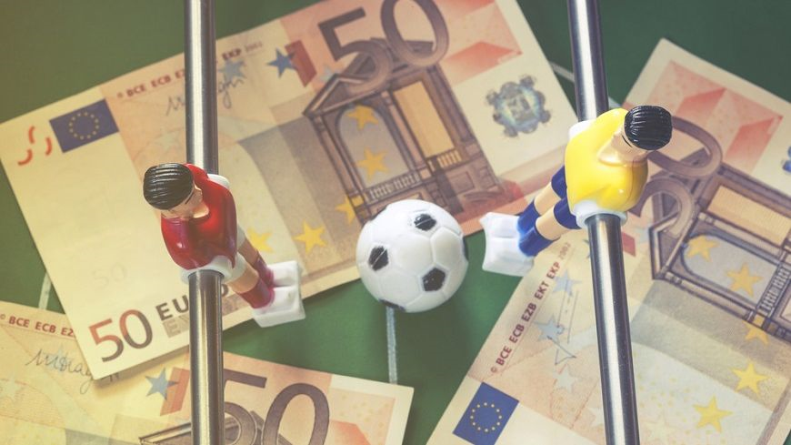
KORUPCE VE SPORTU
„Manipulací sportovních soutěží se rozumí úmyslné uspořádání, jednání nebo opomenutí zaměřené na nevhodnou změnu výsledku nebo průběh sportovní soutěže za účelem odstranění celé nebo části nepředvídatelné povahy výše uvedené sportovní soutěže za účelem získání neoprávněného výhoda pro sebe nebo pro druhé.“
The Convention on the Manipulation of Sports Competitions (the Macolin Convention)

Slide 9

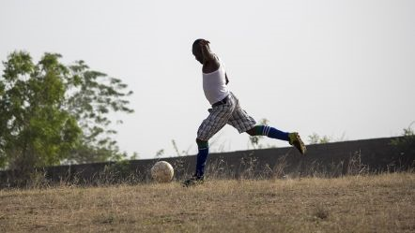
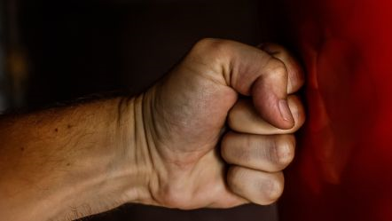
BEZPEČNÝ SPORT
Inkluze dětí do sportovních aktivit a jejich ochrana
Ochrana mladých sportovců před nebezpečím migrace
Bojová umění a bojové praktiky

Slide 10
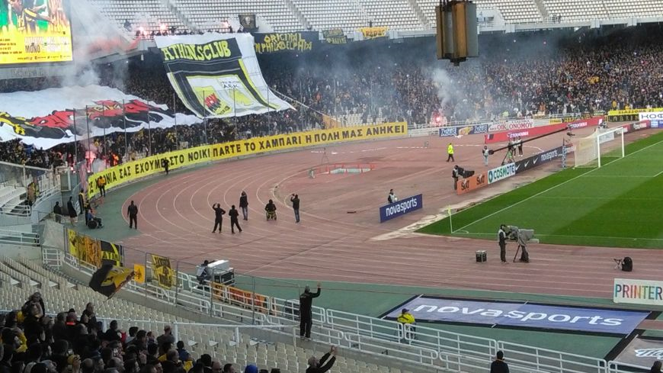
BEZPEČNOST, ZABEZPEČENÍ A SERVIS
The Council of Europe Convention on an Integrated Safety, Security and Service Approach at Football Matches and Other Sport Events
The European Convention on Spectator Violence and Misbehavior at Sports Events and in particular at Football Matches

